Slide 1



Wiesbaden, 01.10.2026
LearnTogether@AD
Voneinander lernen.
Miteinander wachsen.
Die Lernplattform für den R+V-Außendienst
Notes:
Willkommen. Heute stelle ich LearnTogether@AD vor: eine schlanke Plattform, auf der Kolleginnen und Kollegen im Außendienst ihr Wissen in kurzen Online-Terminen teilen. Am Ende bitte ich um die Freigabe für einen Pilot.

Slide 2



Das Wichtigste auf einer Seite
LearnTogether@AD bringt Lernen unter Kolleginnen und Kollegen im Außendienst in Gang
Heute möglich
In Planung
Die Idee
Kolleginnen und Kollegen teilen ihr Wissen in kurzen Online-Terminen. Alle anderen lernen mit.
Katalog mit Suche und Filtern
IDD-Anrechnung: noch nicht möglich
Registrierung und Anmeldung mit Benutzername
Technischer Nachweis für dienstliche Sessions
Termine anbieten und absagen
Abstimmung mit Datenschutz und Betriebsrat
Teams-Link und Kalenderdatei
Bewertung, Abzeichen, Archiv, Statistik
Ziele: Weiterbildung untereinander, mehr Vernetzung und mehr Verbundenheit zum Arbeitgeber.
Arbeitszeit: Dienstliche Sessions können als Arbeitszeit zählen. Teilnehmende stechen sich dafür selbst ein. Private Sessions zählen nie als Arbeitszeit.
2
LearnTogether@AD. Informelles Lernen im Außendienst
01.10.2026
Notes:
Die Idee in einem Satz: Kolleginnen und Kollegen teilen ihr Wissen in kurzen Online-Terminen, alle anderen lernen mit. Ich zeige gleich ehrlich, was heute schon funktioniert und was noch in Planung ist. Besonders wichtig: Die Anrechnung auf die IDD funktioniert heute noch nicht. Für dienstliche Sessions gilt die Arbeitszeitregel: Wer teilnimmt, stempelt sich selbst ein. Am Ende bitte ich um die Freigabe für einen Pilot.

Slide 3


Die Ausgangslage: Wissen und Zeit sind knapp
Vier Gründe, warum Seminare allein nicht reichen
Wissen ändert sich laufend
Der Außendienst ist verteilt
Produkte, Recht und Vertrieb entwickeln sich weiter. Ein Seminar im Jahr hält damit nicht Schritt.
Viele sind allein unterwegs. Austausch mit Kolleginnen und Kollegen entsteht oft nur zufällig.
Zeit ist knapp
Pflicht und Freude
Ein kurzer Termin am Morgen oder Abend passt besser in den Alltag als ein ganzer Seminartag.
Die IDD verlangt 15 Stunden Weiterbildung im Jahr. Gutes Lernen darf auch Freude machen.
58 Prozent der Erwachsenen in Deutschland nahmen 2022 an Weiterbildung teil (Adult Education Survey, BMBF).
3
LearnTogether@AD. Informelles Lernen im Außendienst
01.10.2026
Notes:
Produkte, Recht und Vertrieb ändern sich laufend. Der Außendienst arbeitet verteilt und hat wenig Zeit. Gleichzeitig verlangt die IDD 15 Stunden Weiterbildung im Jahr. Die Beteiligung an Weiterbildung lag 2022 in Deutschland bei 58 Prozent (Adult Education Survey, BMBF).

Slide 4



Drei Begriffe, ein Gedanke
Informelles Lernen, Community-Lernen und New Learning
Informelles Lernen
Community-Lernen
New Learning
Lernen im Arbeitsalltag: ungeplant oder selbst gewählt, ohne Lehrplan und Prüfung.
Menschen mit gemeinsamem Thema lernen regelmäßig voneinander. Wissen wächst durch Austausch (Wenger: Communities of Practice).
Selbstgesteuert, digital, kurz und im Arbeitsfluss. Lernen ist Teil der Arbeit, nicht ihre Unterbrechung.
Bei uns: Ein Termin zu einem Thema, das mich gerade beschäftigt.
Bei uns: Wiederkehrende Termine und Anbietende, die sich kennenlernen.
Bei uns: 15 bis 120 Minuten in Teams, direkt aus dem Außendienstalltag.
4
LearnTogether@AD. Informelles Lernen im Außendienst
01.10.2026
Notes:
Informelles Lernen passiert im Alltag, ohne Lehrplan. Community-Lernen bedeutet: Menschen mit gemeinsamem Thema lernen regelmäßig voneinander. Etienne Wenger nennt das Communities of Practice. New Learning meint selbstgesteuertes, digitales Lernen im Arbeitsfluss.

Slide 5
Lernen passiert vor allem im Alltag
Die Faustformel 70:20:10 und was sie für uns bedeutet
Eine Faustformel
Sie stammt aus Studien mit Führungskräften und zeigt eine Richtung, keine exakte Messung.
70 : 20 : 10
Wissenschaftlich umstritten
Die Zahlen sind nicht belegt (Clardy, 2018). Wir stützen uns deshalb nicht auf sie.
Unsere Folgerung
Ein großer Teil des Lernens passiert im Alltag und im Austausch. LearnTogether@AD gibt diesem Teil einen festen Ort.
5
LearnTogether@AD. Informelles Lernen im Außendienst
01.10.2026
Notes:
Die Formel geht auf Studien mit Führungskräften zurück (Eichinger, 1980er). Sie ist eine Faustformel, die Zahlen sind wissenschaftlich umstritten (Clardy, 2018). Die Richtung stimmt aber: Ein großer Teil des Lernens passiert im Alltag und im Austausch mit anderen. Dafür geben wir einen festen Ort.

Slide 6
Andere Unternehmen zeigen: Es funktioniert
Telekom, Bosch und DATEV lassen Kolleginnen und Kollegen voneinander lernen
Telekom: LEX
Bosch: Bosch Club
DATEV: wDw
Lernen von Experten, seit 2018
Informelles Lernen, seit Oktober 2022
Wenn Datev wüsste, was Datev weiß
18.000
Mitglieder im Netzwerk
2.200
Sessions weltweit
3
Ebenen: ich, Team, Organisation
6.500
Sessions
0
Freigabeverfahren
Communities of Practice
52.000
Teilnahmen
1
Kalender plus Teams
Barcamps und Lernmentoring
Freiwillig und von Mitarbeitenden gestartet. Die größte Lerngemeinschaft unter Kolleginnen und Kollegen bei der Telekom.
Wer etwas anbieten oder teilnehmen möchte, braucht keine Genehmigung. Die Technik ist bewusst einfach.
Mitarbeitende bieten Sessions an. Lernen ist dezentral und selbstgesteuert, die Organisation gibt den Rahmen.
6
LearnTogether@AD. Informelles Lernen im Außendienst
01.10.2026
Notes:
Bei der Telekom heißt das Format LEX, Lernen von Experten. Es startete 2018 als Initiative von Mitarbeitenden und ist freiwillig. Bei Bosch gibt es den Bosch Club: Ein einfacher Kalender plus Teams, ohne Freigabeverfahren. DATEV nutzt die Plattform wDw, Communities of Practice, Barcamps und Lernmentoring. Zahlen laut den genannten Quellen, bitte vor der Weitergabe aktuell prüfen.

Slide 7
Was wir daraus lernen
Fünf Erfolgsfaktoren und unsere Antwort darauf
1
Freiwilligkeit und Vertrauen
Teilnahme und Angebot sind freiwillig. Öffentlich erscheint nur der Benutzername.
2
Niedrige Hürde
Einmal registrieren, dann Anmeldung in zwei Klicks und Angebot in wenigen Minuten angelegt.
3
Sichtbare Vorbilder
Führungskräfte und Fachleute bieten die ersten Termine an und zeigen, wie es geht.
4
Wenig Technik
Eine schlanke Web-App und Teams. Keine neue Lernplattform, kein Schulungsaufwand.
5
Rahmen von zentral
Training & Entwicklung Vertrieb pflegt Themen, Regeln und Qualität. Die Inhalte kommen aus dem Außendienst.
7
LearnTogether@AD. Informelles Lernen im Außendienst
01.10.2026
Notes:
Aus den Beispielen leiten wir fünf Erfolgsfaktoren ab. Jeder ist bei LearnTogether@AD bereits eingebaut oder fest eingeplant.

Slide 8


Unsere Idee: LearnTogether@AD
Eine Bühne für das Wissen im Außendienst
Wissen teilen, voneinander lernen, einander besser kennenlernen. Im Außendienst und mit allen, die mitmachen möchten.
Von uns für uns
Kurz und online
Dienstlich und privat
Kolleginnen und Kollegen bieten an, was sie wissen oder können. Die Administration gibt den Rahmen.
Termine dauern 15 bis 120 Minuten und finden in Microsoft Teams statt. Am Morgen oder am Abend.
Fachwissen und Vertrieb stehen neben Sport, Reisen, Essen und Freizeit. Dienstlich kann als Arbeitszeit zählen, privat nicht.
8
LearnTogether@AD. Informelles Lernen im Außendienst
01.10.2026
Notes:
LearnTogether@AD ist ein Katalog mit Terminen. Wer etwas weiß, bietet einen Termin an. Wer lernen möchte, meldet sich an. Es gibt drei Prinzipien.

Slide 9




So funktioniert es
Vier Schritte mit eigenem Konto
Schritt 1
Schritt 2
Schritt 3
Schritt 4
Entdecken
Anmelden
Teilnehmen
Anbieten
Im Katalog nach Thema, Art, Dauer oder Tageszeit suchen.
Mit dem Konto anmelden. Der Platz ist sofort reserviert.
Termin in den Kalender übernehmen, über den Teams-Link beitreten und danach bewerten.
Selbst einen Termin anlegen. Unter Meine Veranstaltungen siehst du Teilnehmende und Bewertungen.
Kein E-Mail-Versand: Teams-Link und Kalenderdatei erscheinen direkt nach der Anmeldung. Absagen erscheinen als Mitteilung.
9
LearnTogether@AD. Informelles Lernen im Außendienst
01.10.2026
Notes:
Der Ablauf ist bewusst einfach. Alle registrieren sich einmal mit einem frei gewählten Benutzernamen. Teams-Link, Kalenderdatei, Abmeldung und Bewertung finden sie unter Meine Anmeldungen. Es werden keine E-Mails verschickt.

Slide 10
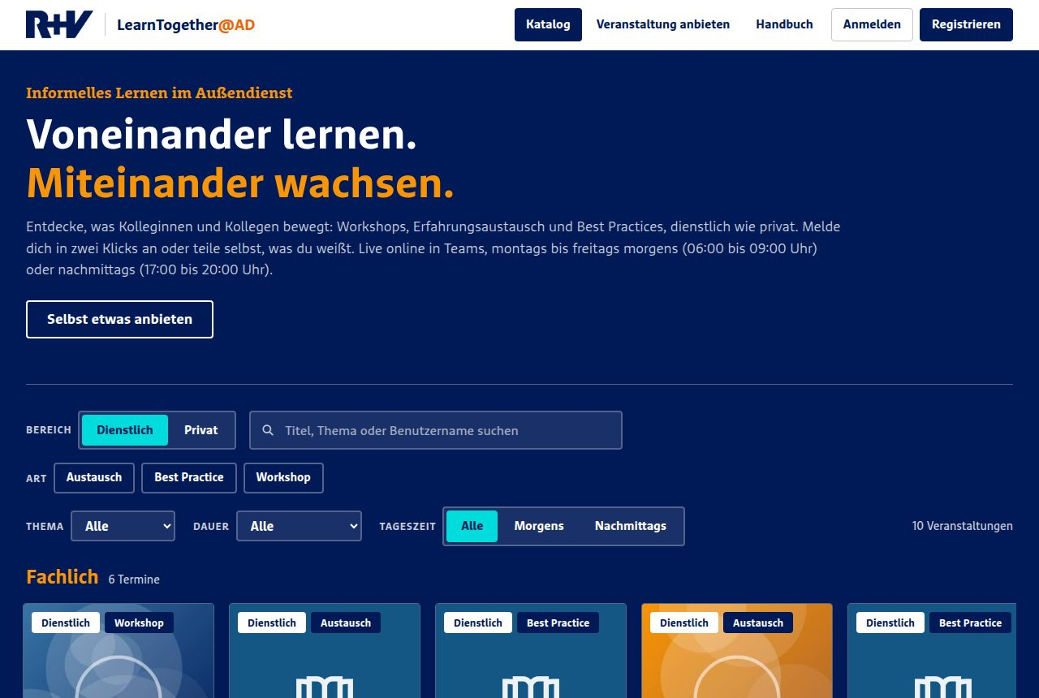
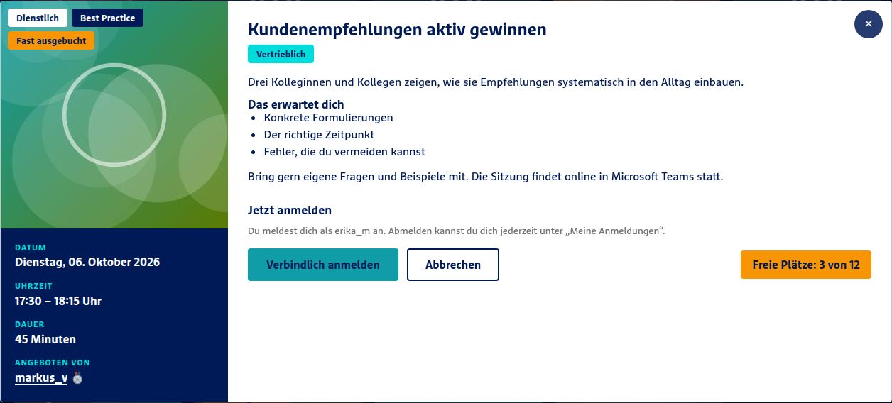
Teilnehmen: entdecken und anmelden
Zwei Klicks bis zum Platz
Anmelden in zwei Klicks
Ein Klick genügt. Danach erscheinen Teams-Link und Kalenderdatei. Die Plattform verschickt keine E-Mails.
Entdecken wie in einer Mediathek
Reihen nach Thema, Filter für Art, Dauer und Tageszeit, Chips für fast ausgebuchte Termine.
Abbildungen mit Beispieldaten
10
LearnTogether@AD. Informelles Lernen im Außendienst
01.10.2026
Notes:
Der Katalog zeigt alle künftigen Termine in Reihen nach Thema. Der Schalter wechselt zwischen dienstlich und privat. Nach der Anmeldung erscheinen Teams-Link und Kalenderdatei, später auch unter Meine Anmeldungen. Dort lässt sich die Anmeldung auch zurückgeben. Nach dem Termin vergeben Teilnehmende ein bis fünf Sterne.

Slide 11
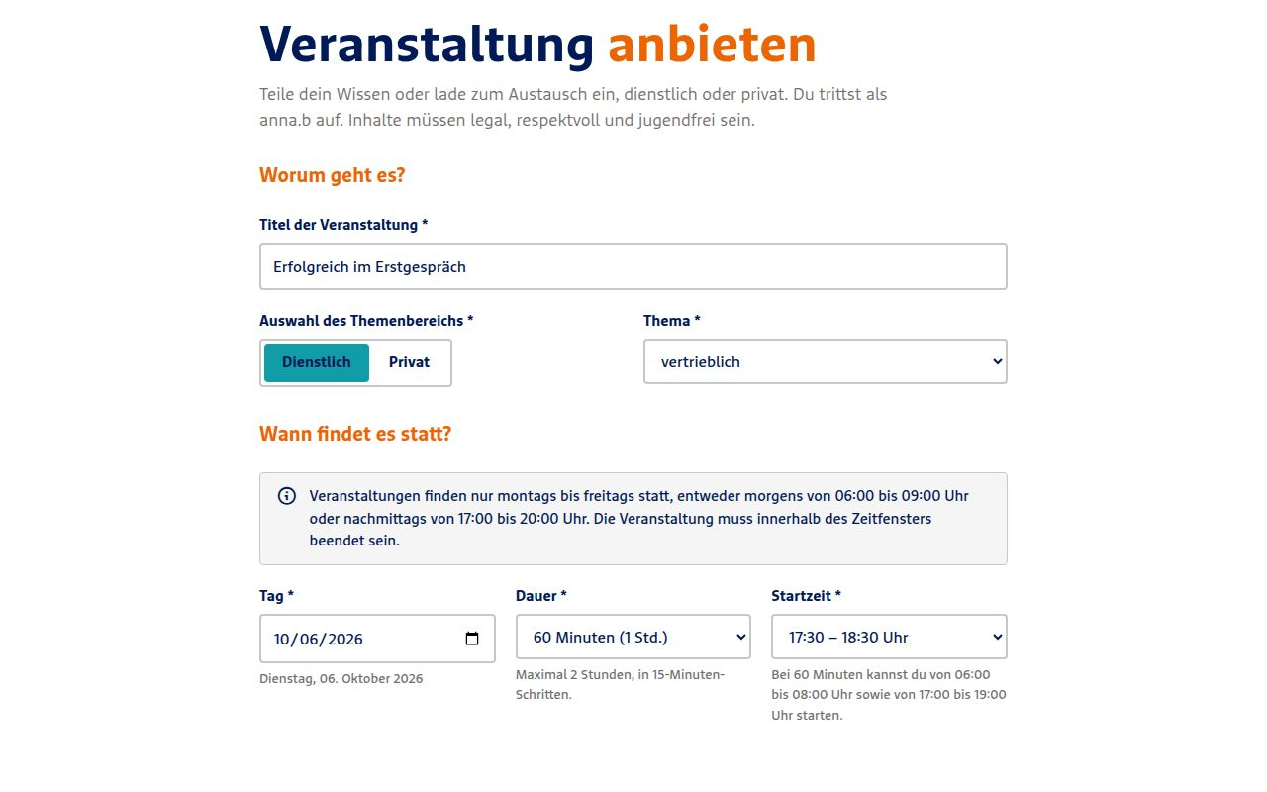
Selbst etwas anbieten
Ein Termin ist in wenigen Minuten angelegt
Worum, wann
Titel, Thema und ein Termin im erlaubten Zeitfenster.
Was wird angeboten
Art, Platzzahl bis 50, Beschreibung und ein quadratisches Bild.
Teams-Link
Der Link ist nur für angemeldete Personen sichtbar.
Meine Veranstaltungen
Teilnehmende mit Benutzernamen, Bewertung und Absage, selbst mit Anmeldungen.
Abbildung mit Beispieldaten
11
LearnTogether@AD. Informelles Lernen im Außendienst
01.10.2026
Notes:
Das Formular führt in vier Abschnitten: worum, wann, was und Teams-Link. Die Plattform prüft Zeitfenster und Dauer. Als Anbieter erscheint der Benutzername. Unter Meine Veranstaltungen lässt sich die Veranstaltung auch absagen. Angemeldete Personen sehen die Absage als Mitteilung, die Plattform verschickt keine E-Mails.

Slide 12

Die Spielregeln
Termine gibt es nur montags bis freitags, morgens oder abends
Erlaubte Zeitfenster an Werktagen (Montag bis Freitag)
06:00 bis 09:00
17:00 bis 20:00
0 Uhr
6 Uhr
9 Uhr
12 Uhr
17 Uhr
20 Uhr
24 Uhr
15 bis 120 Minuten
Bis zu 50 Personen
Online in Teams
Respektvoll und legal
Dauer in Schritten von 15 Minuten. Der Termin muss im Zeitfenster enden.
Die Platzzahl legt die anbietende Person fest. Ausgebuchte Termine sind gesperrt.
Alle Termine finden in Microsoft Teams statt.
Inhalte müssen legal, respektvoll und jugendfrei sein.
12
LearnTogether@AD. Informelles Lernen im Außendienst
01.10.2026
Notes:
Termine gibt es nur montags bis freitags, von 6:00 bis 9:00 Uhr und von 17:00 bis 20:00 Uhr. Termine dauern 15 bis 120 Minuten, bis zu 50 Personen können teilnehmen.

Slide 13
Arbeitszeit: dienstlich ja, privat nein
Wer an dienstlichen Sessions teilnimmt, stempelt sich selbst ein
Dienstliche Sessions
Private Sessions
Die Teilnahme kann als Arbeitszeit angerechnet werden. Das geschieht nicht im Nachgang, sondern über die eigene Zeiterfassung.
Die Teilnahme zählt nicht als Arbeitszeit. Private Sessions finden in der Freizeit statt und bleiben freiwillig.
So läuft es bei dienstlichen Sessions
Session wählen
Einstechen
Teilnehmen
Ausstechen
Im Katalog eine dienstliche Session mit dem Chip „Dienstlich“ wählen.
Vor Beginn die Zeiterfassung selbst starten.
Über den Teams-Link beitreten und mitlernen.
Nach dem Ende die Zeiterfassung selbst beenden.
13
LearnTogether@AD. Informelles Lernen im Außendienst
01.10.2026
Notes:
Teilnahme an dienstlichen Sessions kann als Arbeitszeit angerechnet werden. Das geschieht nicht im Nachgang: Teilnehmende müssen sich selbst einstempeln und wieder ausstempeln. Die Plattform erfasst keine Arbeitszeit. Die Teilnahme an privaten Sessions zählt nicht als Arbeitszeit. Diese Regel kommunizieren wir klar und stimmen sie mit dem Betriebsrat ab.

Slide 14

Zielgruppe und Rollen
Start im Außendienst, offen für alle, betreut von Training & Entwicklung
Teilnehmende
Anbietende
Administration
Alle, die lernen möchten
Alle, die etwas teilen möchten
Training & Entwicklung Vertrieb (VH-VP-TV), Gruppe Produktion
Außendienst als Zielgruppe der Kommunikation
Innendienst ist willkommen
Anmeldung mit Name und E-Mail
Fachliche, vertriebliche oder private Themen
Eigene Termine anlegen und bearbeiten
Teilnehmende, Bewertung, Abzeichen und Expertenstatus
Themen, Arten und Texte pflegen
Veranstaltungen und Anmeldungen verwalten
Statistik und Berichte auswerten
Einziger Zugriff auf personenbezogene Daten
14
LearnTogether@AD. Informelles Lernen im Außendienst
01.10.2026
Notes:
Im ersten Schritt richten wir die Plattform an den R+V-Außendienst und kommunizieren auch so. Wenn sich Kolleginnen und Kollegen aus dem Innendienst anmelden oder anbieten, ist das willkommen. Die Administration liegt bei Training & Entwicklung Vertrieb, VH-VP-TV, genauer bei der Gruppe Produktion.

Slide 15

Der Nutzen
Wissen weitergeben, Menschen verbinden, Bindung stärken
Für den Außendienst
Für Führungskräfte
Für die R+V
Wissen aus erster Hand von Kolleginnen und Kollegen
Kurze Termine, die in den Alltag passen
Neue Kontakte über Regionen hinweg
Ein einfaches Angebot für das eigene Team
Eigene Fachthemen sichtbar machen
Vorbild sein und Lernzeit ermöglichen
Wissen bleibt im Haus und wächst weiter
Verbundenheit zum Arbeitgeber wächst
Lernen als Teil der Kultur, mit geringem Aufwand
15
LearnTogether@AD. Informelles Lernen im Außendienst
01.10.2026
Notes:
Für den Außendienst: Wissen aus erster Hand und neue Kontakte. Für Führungskräfte: ein einfaches Angebot, das sie selbst nutzen und unterstützen können. Für die R+V: ein Weg, Wissen im Haus zu halten und die Verbundenheit zum Arbeitgeber zu stärken.

Slide 16
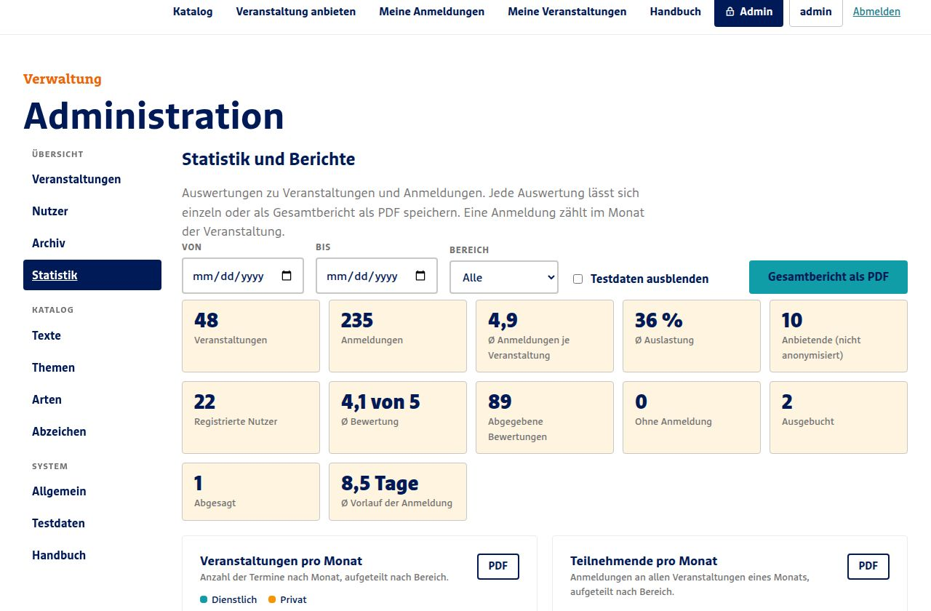
Wie wir den Erfolg messen
Ein eigener Statistikbereich zeigt Zahlen, keine Personen
Angebot
Termine pro Monat, Themen, Arten, Anbietende
Nachfrage
Teilnehmende pro Monat, Auslastung, ausgebuchte Termine
Wirkung
Wiederkehrende Anbietende, Vorlauf der Anmeldungen
Bericht
Jede Auswertung und der Gesamtbericht als PDF
Abbildung mit Beispieldaten
16
LearnTogether@AD. Informelles Lernen im Außendienst
01.10.2026
Notes:
Im Admin-Bereich gibt es 8 Kennzahlen und 13 Auswertungen mit PDF-Export. Wir betrachten Termine pro Monat, Teilnehmende, Auslastung und Themen. Die Abbildung zeigt Beispieldaten. Die Auswertung bleibt aggregiert.

Slide 17



IDD-Anrechnung: heute noch nicht möglich
Sie ist in Planung und bleibt ein zentrales Ziel
STATUS Noch nicht möglich. In Planung.
Heute
Ziel
Offene Punkte
Dienstliche Sessions werden nicht als IDD-Weiterbildung gebucht.
Teilnehmende erhalten keine IDD-Bestätigung.
Das sagen wir in der Kommunikation klar.
Der Pilot startet trotzdem: Wissen teilen und Vernetzen zählen auch ohne IDD.
Dienstliche Sessions mit IDD-fähigen Inhalten werden angerechnet.
Grundlage: 15 Stunden Weiterbildung pro Jahr.
Der Nachweis läuft über gespeicherte Daten der Anbietenden und Teilnehmenden.
Diese Daten dienen nur dem Nachweis und der Anrechnung.
Konzept: Welche Inhalte sind IDD-fähig und wer prüft das?
Konzept: Wie sieht die Lernerfolgskontrolle bei kurzen Terminen aus?
Technik: Wie bestätigen wir die Teilnahme verlässlich?
Technik: Wie kommt die Bestätigung in das Bildungskonto?
17
LearnTogether@AD. Informelles Lernen im Außendienst
01.10.2026
Notes:
Wichtig und ehrlich: Die Anrechnung von Zeiten auf die IDD funktioniert heute noch nicht. Teilnehmende erhalten aktuell keine IDD-Bestätigung. Das kommunizieren wir klar. Es ist aber in Planung. Die IDD verlangt 15 Stunden Weiterbildung im Jahr. Anerkannt sind unter anderem interne Veranstaltungen und Selbststudium mit Lernerfolgskontrolle, Nachweise sind fünf Jahre aufzubewahren. Es gibt konzeptionelle und technische Hürden, die wir schnellstmöglich beheben wollen. Die Fragen auf der Folie sind offene Punkte, keine Festlegungen. Der Pilot startet unabhängig davon.

Slide 18



Personenbezogene Daten: sparsam und zweckgebunden
Öffentlich nur der Benutzername, Anonymisierung nach fünf Jahren
Was andere sehen
Aufbewahrung und Anonymisierung
Standard: nur der frei gewählte Benutzername mit Abzeichen.
Optional: öffentliches Profil mit Themen, Bio und einzelnen Freigaben.
Anbietende sehen Teilnehmende nur mit Benutzernamen.
Daten bleiben fünf Jahre nach dem Ende gespeichert.
Zweck: ausschließlich Nachweis und Anrechnung (IDD).
Danach werden sie automatisch anonymisiert.
Der Zugriff auf personenbezogene Daten ist klar begrenzt
Nur Administratoren aus VH-VP-TV haben Zugriff
Die Daten werden nicht veröffentlicht
Kein E-Mail-Versand
18
LearnTogether@AD. Informelles Lernen im Außendienst
01.10.2026
Notes:
Die Anonymisierung ist in der Plattform umgesetzt und läuft automatisch. Öffentlich sichtbar ist nur der Benutzername. Echter Name, XV-Nummer und E-Mail-Adresse sehen nur die betroffene Person und die Administration. Die Daten jeder Veranstaltung bleiben fünf Jahre nach dem Ende gespeichert, ausschließlich für Nachweis und Anrechnung. Das gilt für private und dienstliche Sessions gleichermaßen. Danach werden sie anonymisiert, nur Zähler bleiben. Zugriff haben nur die Administratoren in VH-VP-TV. Die Daten werden nicht veröffentlicht. Die Fristen und Zwecke stimmen wir mit Datenschutz und Betriebsrat ab.

Slide 19

Mitbestimmung: früh und gemeinsam
Wir bitten um die Einleitung des Verfahrens mit dem Betriebsrat
Warum
Unser Vorschlag
Nächste Schritte
Nahezu jedes IT-System mit Beschäftigtendaten unterliegt der Mitbestimmung (§ 87 Abs. 1 Nr. 6 BetrVG).
Die Plattform verarbeitet Name und E-Mail-Adresse.
Je früher wir sprechen, desto besser wird die Lösung.
Zweck, Datenarten, Zugriffe und Fristen schriftlich regeln
Keine Auswertung einzelner Personen, keine Leistungskontrolle
Teilnahme und Angebot bleiben freiwillig
Arbeitszeitregel für dienstliche Sessions abstimmen
Vorstellung im Führungskreis
Abstimmung mit Datenschutz
Gespräch mit dem Betriebsrat
Freigabe des Pilots
19
LearnTogether@AD. Informelles Lernen im Außendienst
01.10.2026
Notes:
Nach § 87 Absatz 1 Nummer 6 BetrVG unterliegt nahezu jedes IT-System, das Beschäftigtendaten verarbeitet, der Mitbestimmung. Deshalb binden wir den Betriebsrat von Anfang an ein. Unser Vorschlag: Zweck, Datenarten, Zugriffe und Fristen schriftlich regeln, keine Auswertung einzelner Personen, freiwillige Teilnahme und eine abgestimmte Arbeitszeitregel für dienstliche Sessions. Die rechtliche Einordnung bestätigen Datenschutz und Rechtsabteilung.

Slide 20
Risiken und Gegenmaßnahmen
Wir kennen die Stolpersteine und haben eine Antwort
Risiko | Gegenmaßnahme
Zu wenige Angebote am Anfang | Führungskräfte und Fachleute bieten die ersten Termine an. Die Administration spricht gezielt Anbietende an.
Falsche Erwartungen | Klar kommunizieren: Die IDD-Anrechnung funktioniert noch nicht, private Sessions sind keine Arbeitszeit, dienstliche Sessions erfordern das Einstechen.
Datenschutz und Vertrauen | Datensparsame Plattform, automatische Anonymisierung, Zugriff nur für VH-VP-TV, Einbindung des Betriebsrats.
Schwankende Qualität | Klare Spielregeln, Rückmeldungen der Teilnehmenden, Termine lassen sich bearbeiten oder entfernen.
IDD-Anrechnung dauert | Der Pilot läuft unabhängig davon. Das IDD-Konzept läuft parallel und wird schrittweise freigeschaltet.
20
LearnTogether@AD. Informelles Lernen im Außendienst
01.10.2026
Notes:
Die größten Risiken sind zu wenig Angebote, schwankende Qualität und Datenschutz. Gegen alle drei gibt es einfache Maßnahmen, die wir im Pilot prüfen.

Slide 21
Der Fahrplan
Drei Phasen vom Pilot bis zum Ausbau (Vorschlag)
Phase 1
Phase 2
Phase 3
Pilot im Außendienst
IDD klären
Ausbau
Freigaben und Mitbestimmung
Datenkonzept mit Datenschutz abstimmen
Regeln klar kommunizieren: Arbeitszeit, keine IDD-Anrechnung
Erste Anbietende gewinnen, auch Führungskräfte
Konzept für die IDD-Anrechnung
Technischen Nachweis umsetzen
Pilot auswerten
Themen und Regeln schärfen
IDD-Termine im Regelbetrieb
Mehr Anbietende und Themen
Innendienst gezielt einladen
Community-Formate ergänzen
21
LearnTogether@AD. Informelles Lernen im Außendienst
01.10.2026
Notes:
Das ist ein Vorschlag, die Zeiträume stimmen wir gemeinsam ab. Phase 1 ist der Pilot im Außendienst, noch ohne IDD-Anrechnung. In Phase 2 klären wir die IDD-Anrechnung und werten den Pilot aus. In Phase 3 gehen die IDD-Termine in den Regelbetrieb.

Slide 22
Die Entscheidung
Das bitten wir zu entscheiden
Freigabe für den Pilot
Mitbestimmung und Datenkonzept
LearnTogether@AD startet als Pilot für den R+V-Außendienst, zunächst ohne IDD-Anrechnung.
Verfahren mit dem Betriebsrat einleiten. Datenkonzept und Arbeitszeitregel gemeinsam festlegen.
Auftrag für die IDD-Anrechnung
Betrieb in VH-VP-TV
Konzept und technischen Nachweis zügig erarbeiten. Das ist das wichtigste Folgeprojekt.
Die Administration liegt bei Training & Entwicklung Vertrieb, Gruppe Produktion. Führungskräfte gehen mit ersten Terminen voran.
22
LearnTogether@AD. Informelles Lernen im Außendienst
01.10.2026
Notes:
Zum Schluss die konkrete Bitte, vier Entscheidungen. Wir starten klein, lernen schnell und binden alle Beteiligten ein. Die IDD-Anrechnung funktioniert noch nicht und ist deshalb ein eigener Auftrag.

Slide 23

Mitmachen
Werden Sie Lern-Host
Teilen Sie, was Sie wissen oder gerne tun. Bieten Sie einen Termin an und laden Sie Kolleginnen und Kollegen ein.
Termin anlegen
Titel, Thema und Zeit wählen. Das dauert wenige Minuten.
Teams-Link einfügen
Eine Teams-Besprechung genügt. Mehr Technik braucht es nicht.
Gastgeber sein
Kolleginnen und Kollegen melden sich an. Sie erzählen, zeigen, diskutieren.
Dienstlich: Beratung, Vertrieb, Produkte. Privat: Sport, Reisen, Fotografie, Kochen.
Jetzt Termin anbieten
LearnTogether@AD
Notes:
Werbefolie: Wer etwas weiß oder gerne tut, kann Lern-Host werden. Ein Lern-Host legt einen Termin an, fügt einen Teams-Link ein und lädt Kolleginnen und Kollegen ein. Das geht dienstlich und privat. Der Name Lern-Host ist ein Vorschlag, Alternativen: Wissensfunke, Lernbotschaft, Impulsgebende.

Slide 24
Vielen Dank
Fragen, Ideen und Anregungen?
Gemeinsam machen wir aus Wissen im Haus Lernen im Team.
Training & Entwicklung Vertrieb (VH-VP-TV), Gruppe Produktion
Notes:
Vielen Dank für die Aufmerksamkeit. Ich freue mich auf Fragen und Anregungen.

Slide 25
Anhang: der Vergleich im Überblick
Was LearnTogether@AD übernimmt und was es anders macht
 | Telekom LEX | Bosch Club | DATEV wDw | LearnTogether@AD
Wer bietet an | Mitarbeitende, freiwillig | Mitarbeitende, ohne Freigabe | Mitarbeitende, mit zentralem Rahmen | Kolleginnen und Kollegen, mit Rahmen durch die Administration
Technik | Netzwerk mit Sessions | SharePoint-Kalender und Teams | Plattform wDw | Web-App mit Katalog, Teams für die Termine
Besonderheit | Größte Lerngemeinschaft bei der Telekom | Einfacher Start, schnelles Wachstum | Communities of Practice, Barcamps, Lernmentoring | Feste Zeitfenster, dienstlich und privat, IDD-Anrechnung als Ziel
Quellen: Telekom, Bosch Club (LernXP), DATEV (Springer, DATEV-Karriereblog). Stand der Veröffentlichungen, siehe Quellenfolie.
25
LearnTogether@AD. Informelles Lernen im Außendienst
01.10.2026
Notes:
Die Beispiele zeigen: Es braucht wenig Technik und viel Vertrauen. Wir übernehmen das Prinzip, Kolleginnen und Kollegen bieten an. Anders sind unsere festen Zeitfenster, die Trennung in dienstlich und privat und das Ziel, IDD-Inhalte anrechnen zu können.

Slide 26
Quellen und Hinweise
Anhang
Telekom: LEX, Lernen von Experten. telekom.com (Blog „Kleine Idee, große Wirkung“; LEX-Datenblatt; CR-Bericht 2024/2025). Zahlen: ca. 18.000 Mitglieder, über 6.500 Sessions, über 52.000 Teilnahmen.
Bosch Club: LernXP (lernxp.de), „Der Bosch Club“, Januar und Februar 2024. Start Oktober 2022, rund 2.200 Sessions, SharePoint-Kalender plus Teams, kein Freigabeverfahren.
DATEV: „Wenn Datev wüsste, was Datev weiß“ (wDw), Communities of Practice, Barcamps, Lernmentoring. Springer (Gruppe. Interaktion. Organisation, 2023), DATEV-Karriereblog (2024), colearn.de.
IDD: 15 Stunden Weiterbildung im Jahr, Nachweis fünf Jahre. Quellen: IHK-FAQ zur Weiterbildungsverpflichtung, Haufe Akademie, Brancheninitiative gut beraten.
Adult Education Survey 2022, Weiterbildungsverhalten in Deutschland, BMBF 2024: 58 Prozent Beteiligung.
70:20:10 und informelles Lernen: Clardy (2018), „70-20-10 and the Dominance of Informal Learning“; Wenger (1998), „Communities of Practice“.
Mitbestimmung: § 87 Abs. 1 Nr. 6 BetrVG, technische Einrichtungen (u. a. Haufe, Kluge Seminare).
Alle Abbildungen der Plattform zeigen Beispieldaten. Fahrplan und Schutzmaßnahmen sind Vorschläge.
26
LearnTogether@AD. Informelles Lernen im Außendienst
01.10.2026
Notes:
Alle Angaben zu externen Unternehmen stammen aus öffentlich zugänglichen Quellen. Bitte vor der Weitergabe die aktuellen Zahlen prüfen.

